Slide 1







智慧楼宇产品解决方案
助力打造绿色、高效的智能化大楼
Better Inside, More in Sight

Slide 2

CONTENTS
打开视界 感知无界
01
公司介绍
公司发展
公司实力
02
市场现状
市场机遇
楼宇改造痛点
03
解决方案
方案应用
方案产品
04
方案价值
亮点与优势
05
成功案例
案例介绍

Slide 3



打开视界 感知无界
01
公司介绍
公司发展 | 公司实力

Slide 4






星纵物联科技有限公司（以下简称“星纵”）是专业的数字感知产品提供商，专注于智能物联网设备的研发、生产与销售。
公司简介
星纵品牌（Milesight）诞生于2011年，以“让每一次感知，都拥有驱动世界的力量”为品牌使命，运用前沿的物联网与人工智能技术，为客户提供高效、节能、可靠的智能物联网产品，助力数字化建设，实现万物互联。
作为全球化的高新技术企业，星纵与超过2000家全球渠道伙伴建立了合作关系，业务遍及120多个国家和地区，产品已广泛应用于智慧园区、智慧楼宇、智慧教育、智慧农业等多个领域。星纵始终坚持自主研发与技术创新，立足市场与客户需求，持续赋能AIoT产业的发展与创新。
700+
＞50%
＞15%
126项
191项
团队精英
研发工程师
营收投入研发创新
专利证书
软件著作权
Notes:
星纵品牌（Milesight）诞生于2011年，在AIOT领域已经深耕14年，总部位于美丽的滨海城市厦门，目前公司约700人，其中研发人员占比50%以上，我们的产品都是自主研发生产，目前产品的专利证书达到126项，软著达到191项，产品次品率＜0.7%
星纵物联的定位是一家专业的数字感知产品供应商，致力于智能物联网设备的研发、生产与销售。

Slide 5



















技术优势与品类丰富
100+
凭借出色的产品设计，荣获LoRa联盟杰出服务奖、红点设计奖和iF设计奖等多项殊荣。
款产品
129
191
项软件著作权
提供LoRaWAN®、NB-IoT、5G、4G、LTE-Cat1、LTE-M、Wi-Fi、Halow-WiFi、以太网等多种通信协议。
项专利证书
通过了ISO9001质量管理、ISO14001环境管理、ISO27001信息安全管理、ISO45001职业健康管理多项体系认证；且产品也符合合规化要求，通过了CE、FCC、RoHS 等认证。
Wi-Fi
LTE-M
Notes:
简单介绍下目前【物联网通信协议】的全球发展的趋势。。。。。。。
2020年全球物联网连接规模达到300亿，2024年全球物联网连接量将达到650亿，2025年全球物联网支出将达到1.1万亿美元
目前物联网协议主要以WIFI\Zgeb\蜂窝\NB\LORA等通信网络协议为主
如果按速率划分，物联网连接数分布大致是：高速率10%、中速率30%、低速率60%。
LoRa等低功耗广域物联网主要面向的就是这60%的物联网市场的需求，目标直指千亿级的市场容量

Slide 6
打开视界 感知无界
02
市场现状
市场机遇 | 楼宇改造痛点

Slide 7
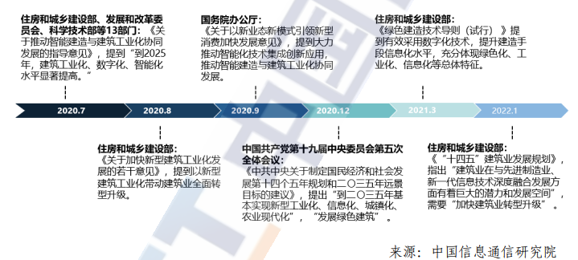
市场机遇
智慧建筑成为政策布局焦点
打开视界 感知无界
2020 年 7月，住房和城乡建设部等十三部门联合发布了《关于推动智能建造与建筑工业化协同发展的指导意见》， 将提升建筑工业化、数字化、智能化水平作为发展目标，明确到 2035 年，“迈入智能建造世界强国行列”。
*中央部委指引建筑数字化发展的相关政策

Slide 8
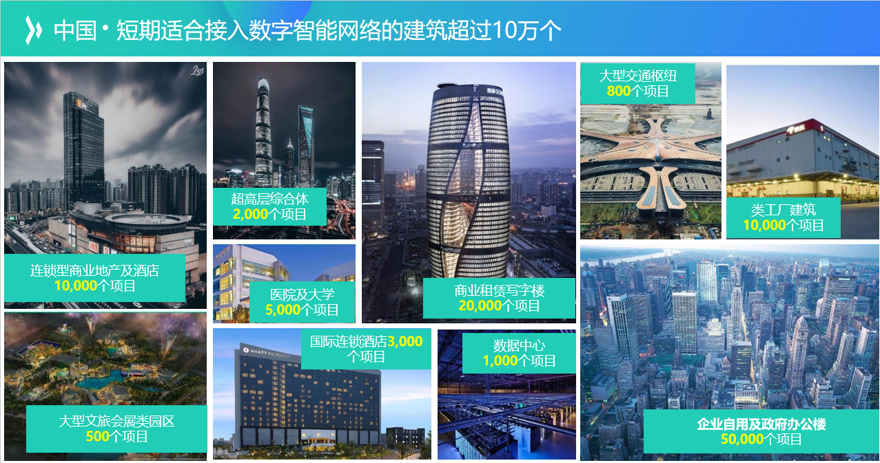
市场机遇
打开视界 感知无界

Slide 9


楼宇智能化改造痛点
有线部署难
结构化线路部署是楼宇的“神经系统”，连接着网络、通讯等系统的基础，而在传统的改造中，往往采用有线部署形式，线路复杂多变，部署难度大、成本高；
打开视界 感知无界
网络信号差
在线路部署的基础上搭建网络系统，常常出现网络“死角”，信号无法全面覆盖，部分区域网络信号差，不利于办公设备运营；
设备功耗高
传感器电池耗电量大，电池使用寿命短或需要常电供电，管理人员每隔几个月，甚至更短的时间内，就需要进行检查，增加了维护的难度与成本；
监测不及时
部分楼宇环境无实时监测，出现问题后，数据难以及时通过有效的方式和渠道触达到管理人员，不利于楼宇应急方案的搭建和使用；
维护成本高
在传统楼宇中，经常出现设备不稳定的情况，经常不定时出现故障需要人工到现场维护，增加了许多人工成本。

Slide 10
打开视界 感知无界
03
解决方案
方案应用 | 方案产品

Slide 11
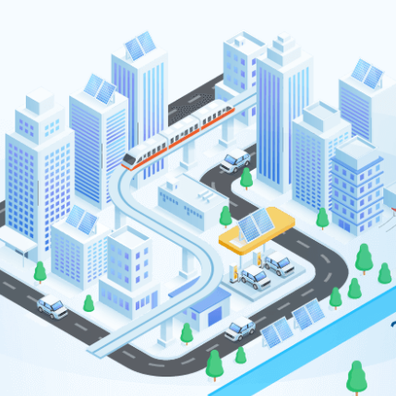
四大模块助力楼宇智能化升级
安全管理
设备与能源管理
打开视界 感知无界
消防监测
漏水监测
门禁监控
智能灯光控制
智能联动控制
能耗监测
供水泵房监测
机器人赋能
环境质量管理
空间管理
温湿度监测
空气质量监测
新风系统联动
会议室管理
工位管理
卫生间管理

Slide 12
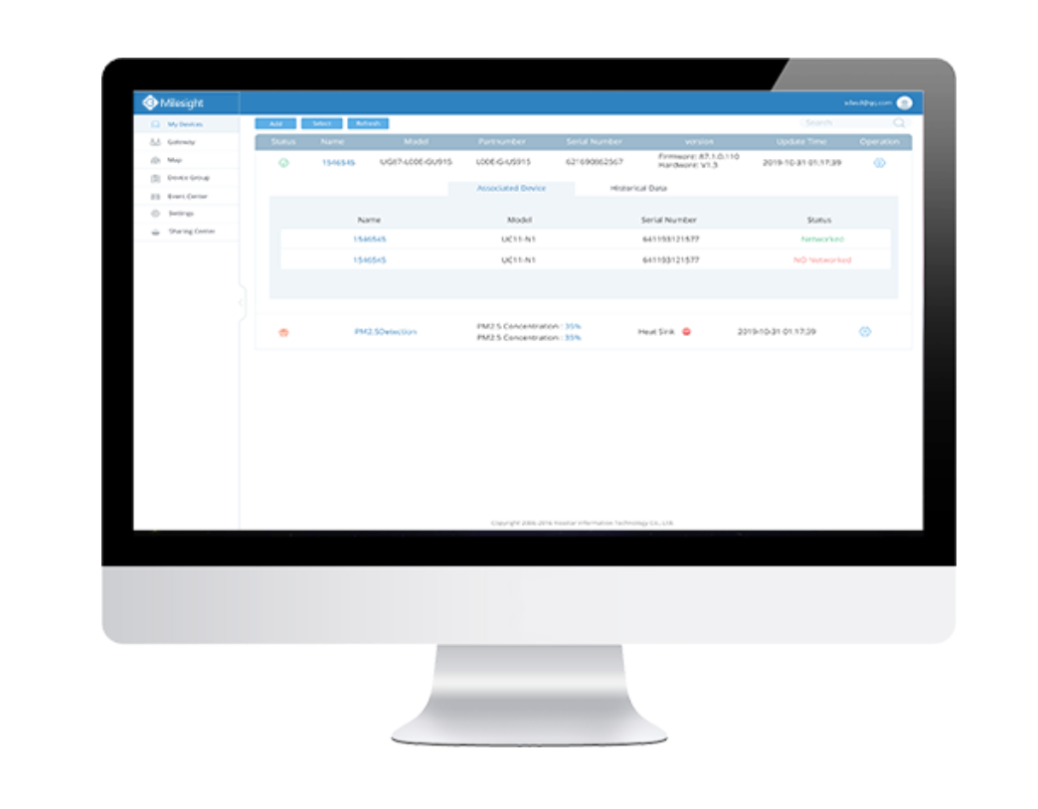
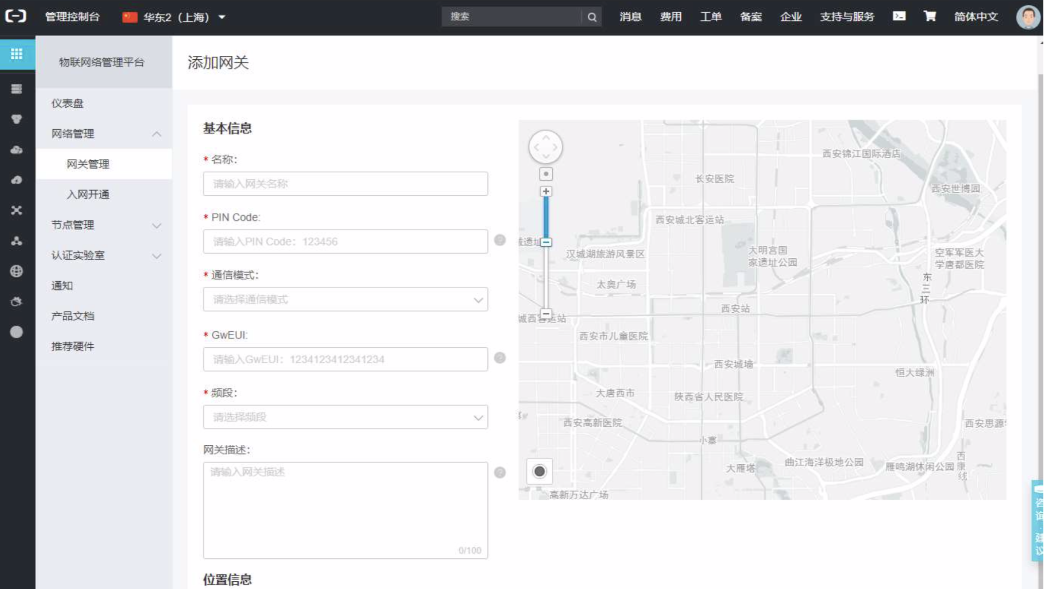
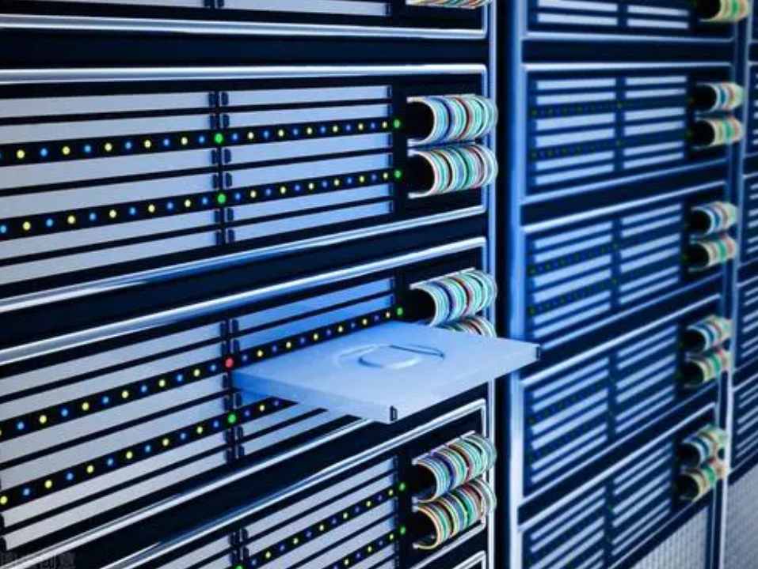
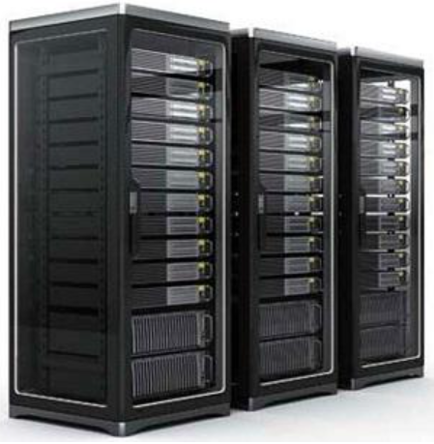
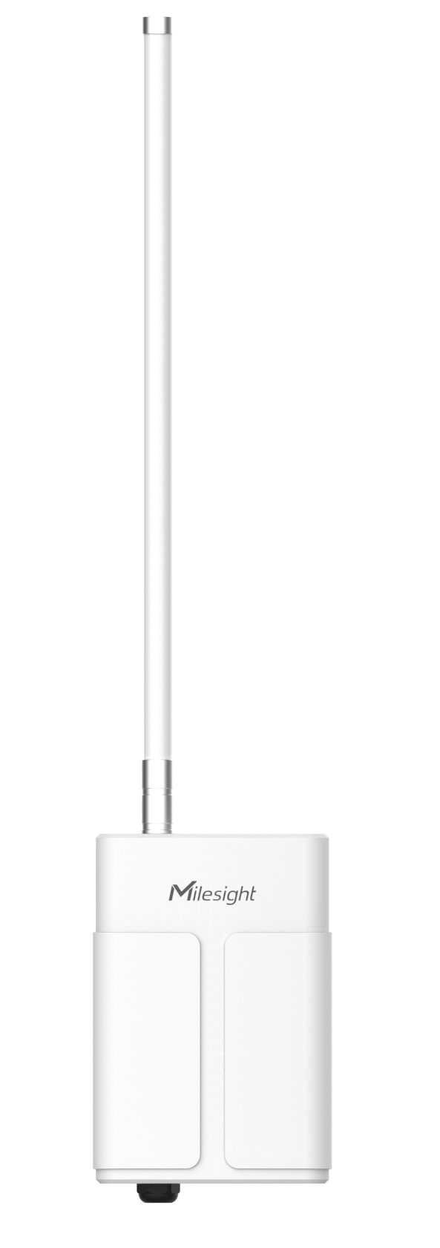
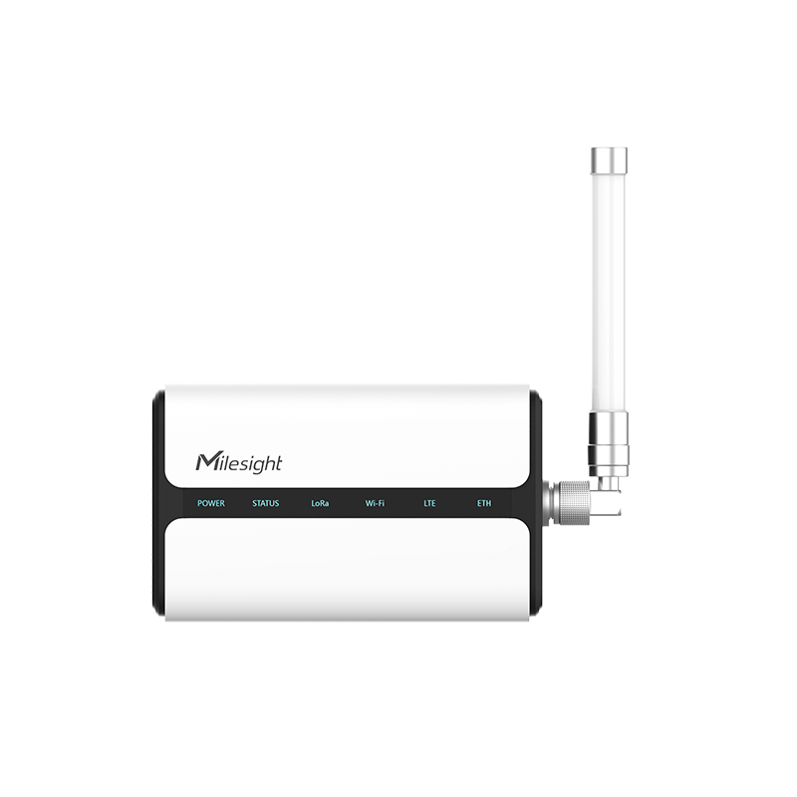
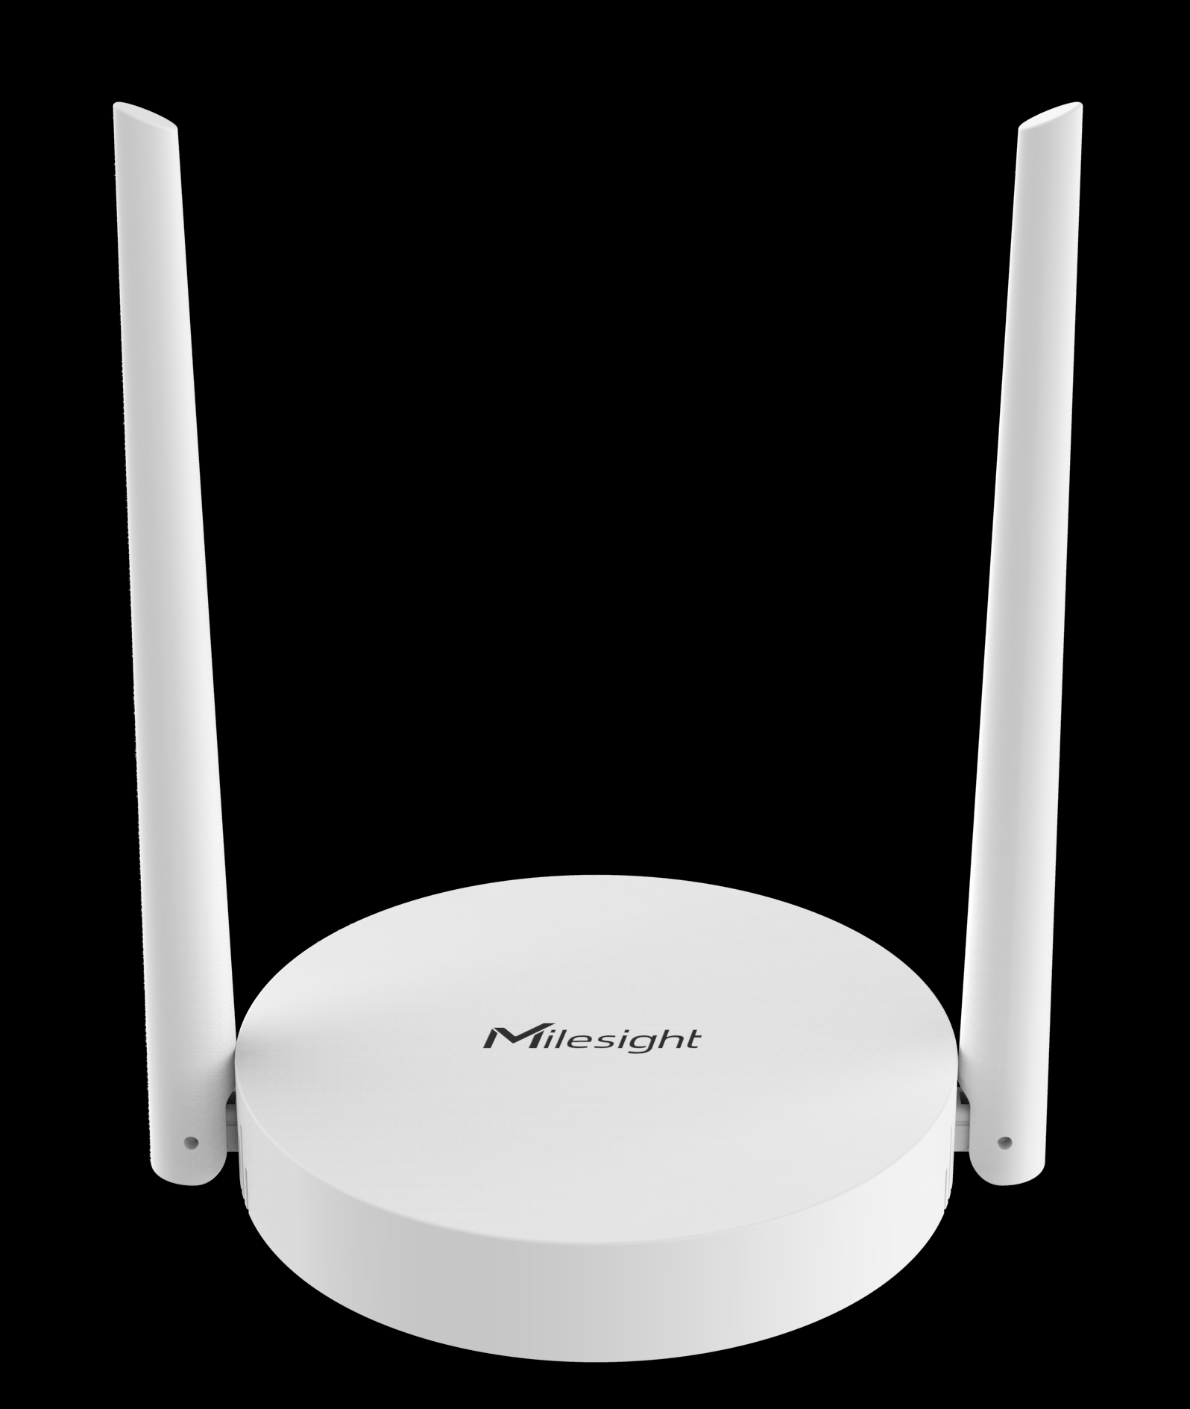
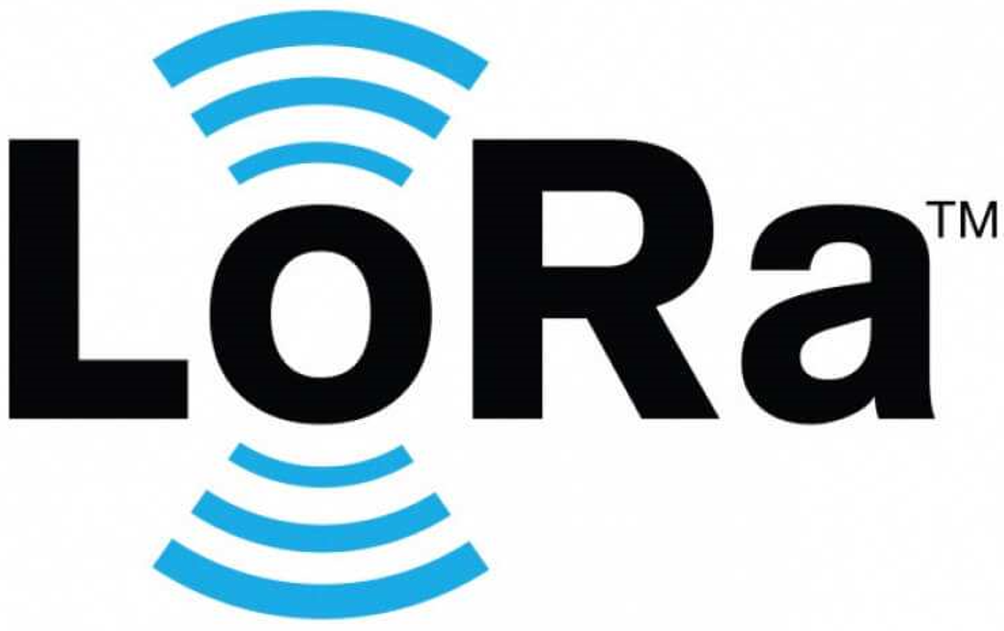
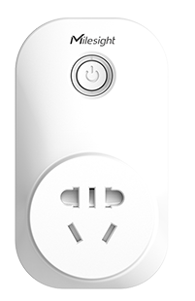
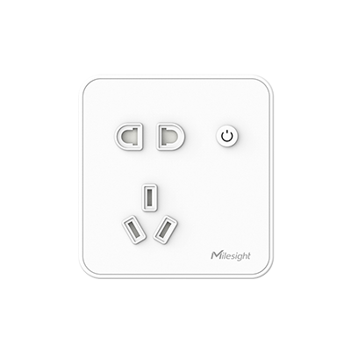
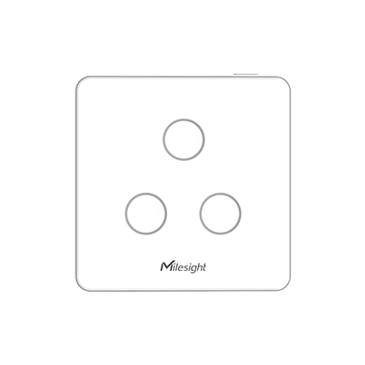
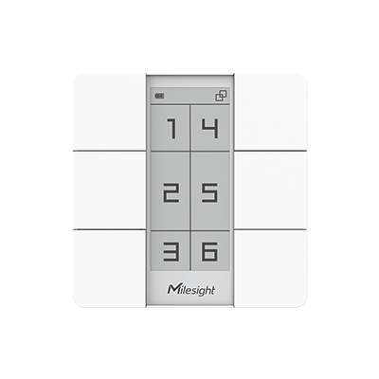
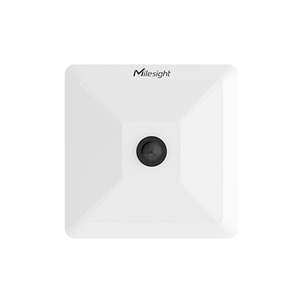
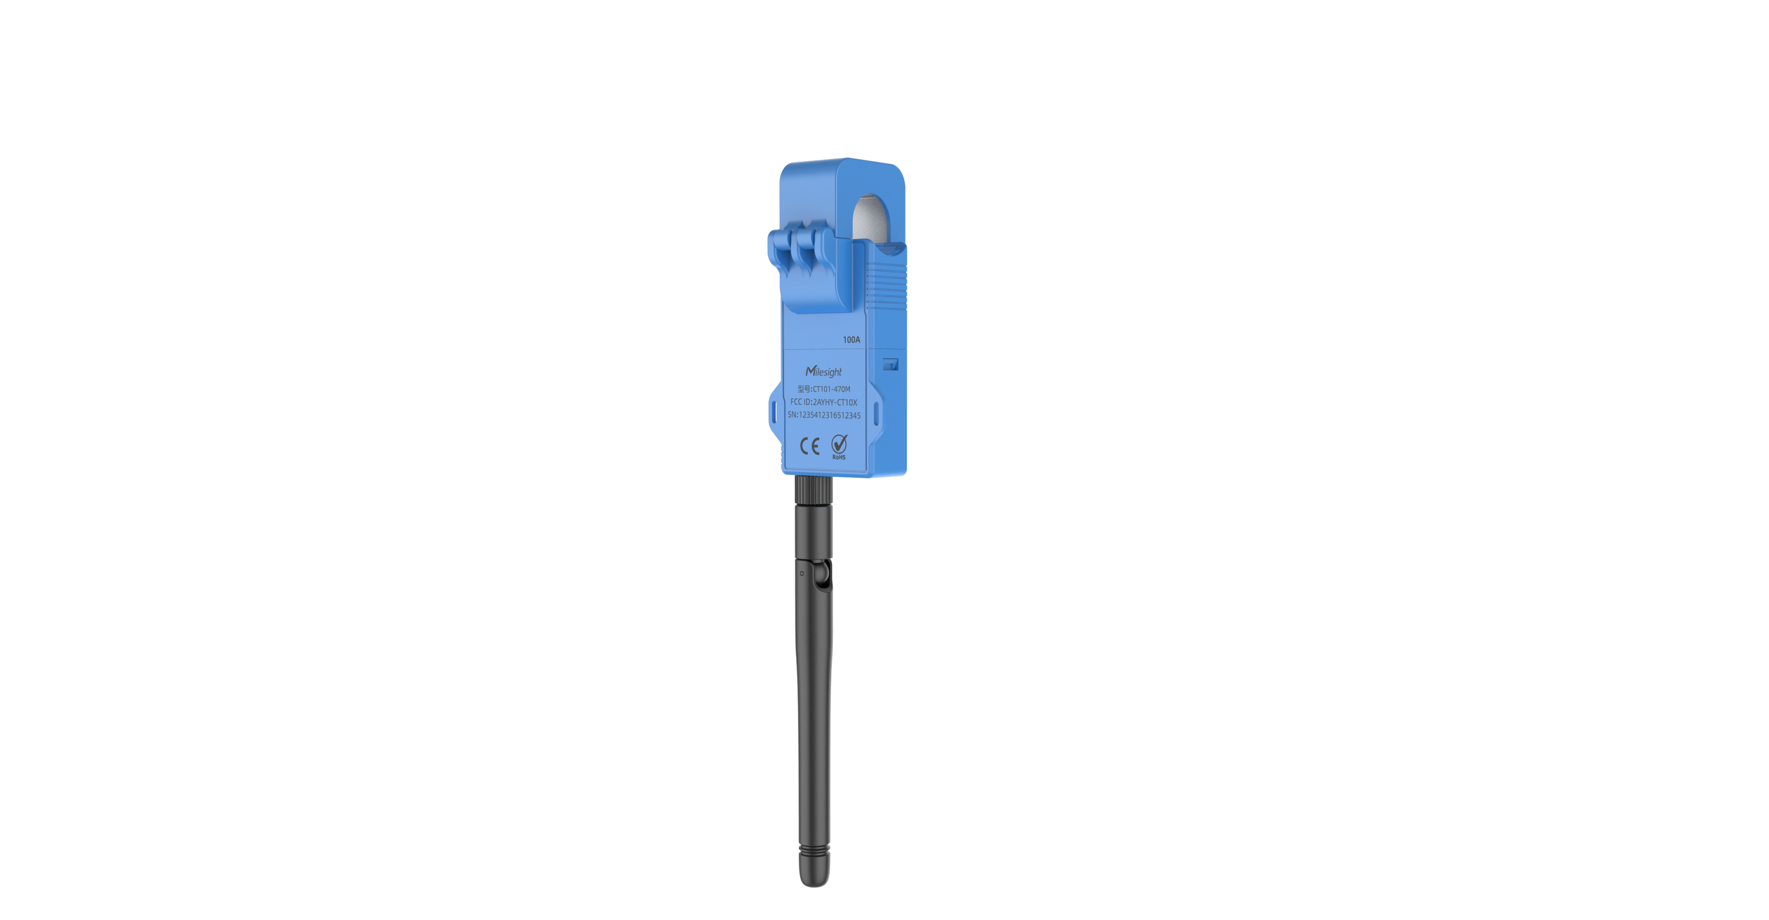
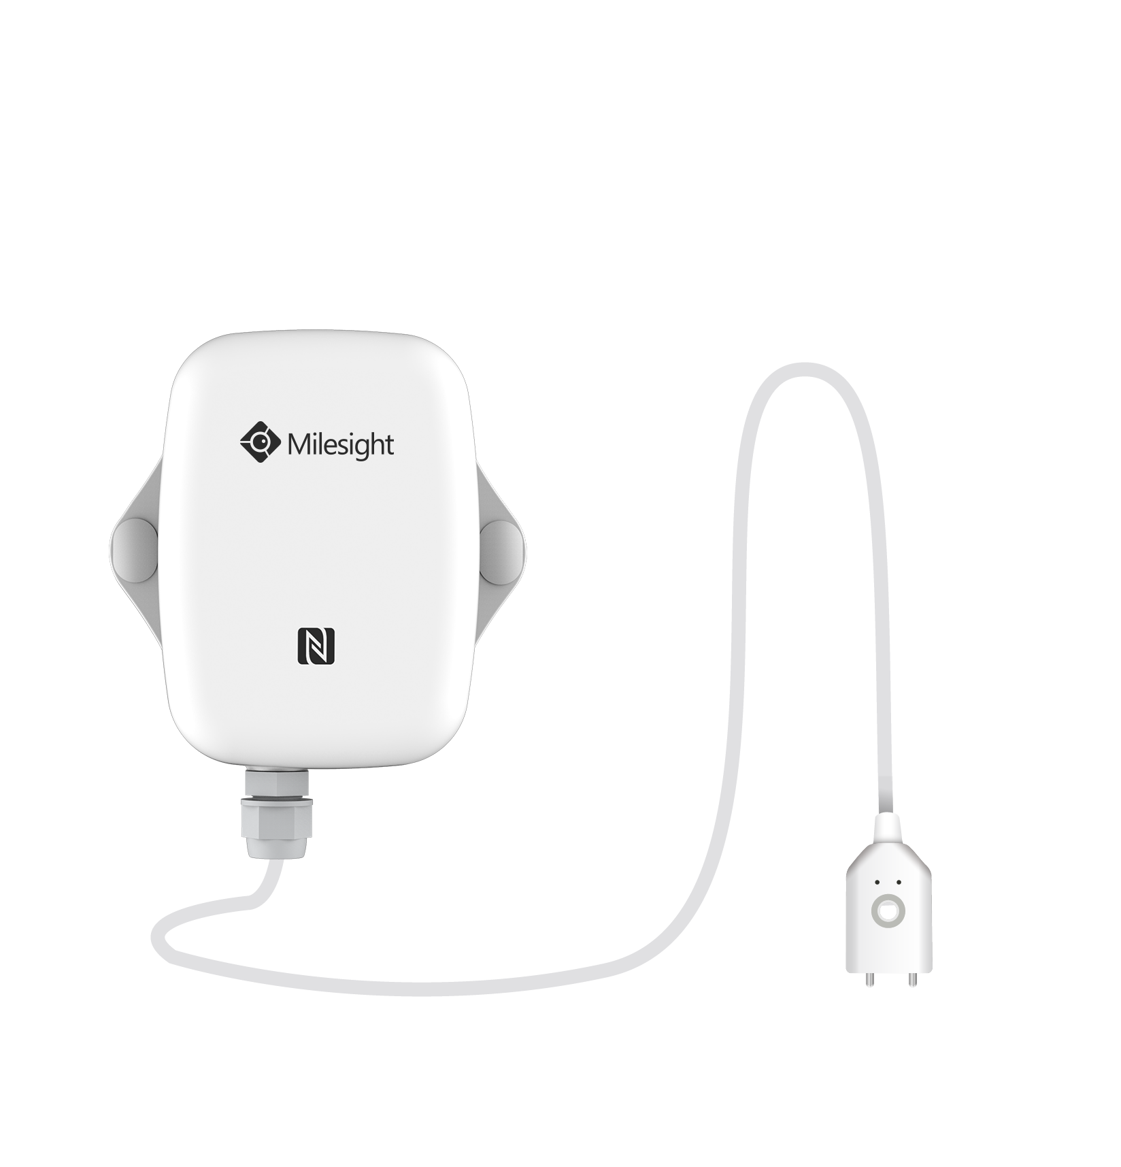
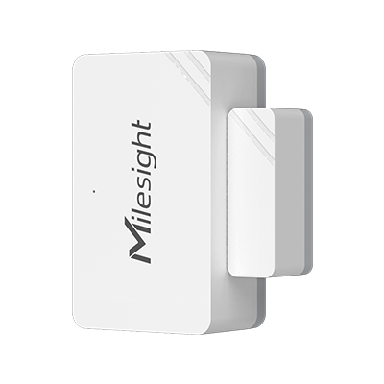
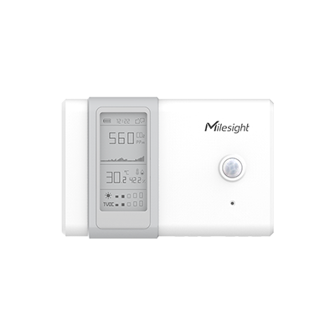
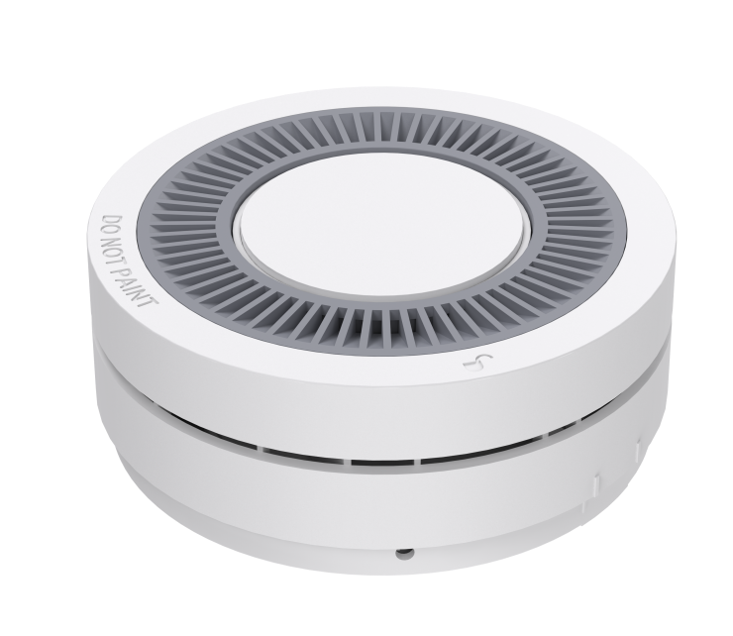
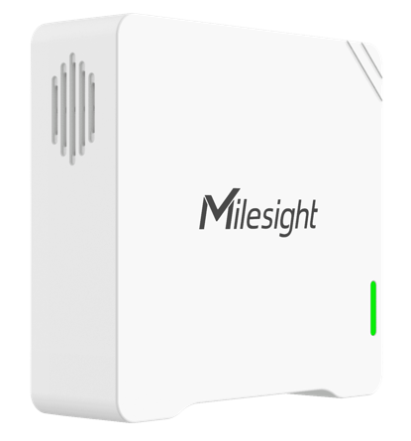
方案系统架构
应用展示
打开视界 感知无界
星纵云
手机APP
综合管理平台
以太网/4G/Wi-Fi
MQTT/HTTP/HTTPS
数据处理
内置NS
第三方NS
接收网关
UG67
UG65
UG63
感知节点
能耗系统
联动系统
安全/消防系统
环境感知

Slide 13





LoRa无线传输
1
LoRaWAN®无线通信
2
Milesight D2D通信
打开视界 感知无界
LoRaWAN®是一种专为LoRa网络设计的远距离、低功耗、易部署的无线通信标准。
基于LoRa®技术的Milesight D2D通信（Device to Device）是星纵物联自主研发的基于LoRa®技术的全新协议，旨在实现设备与设备间的直接通信。
覆盖范围广
抗干扰能力强
低功耗轻量级
接入终端数量多
安全可信赖
1秒内高速响应
无需网关独立部署
无需时钟或信标同步
兼容LoRaWAN®通信协议
数据安全加密传输

Slide 14
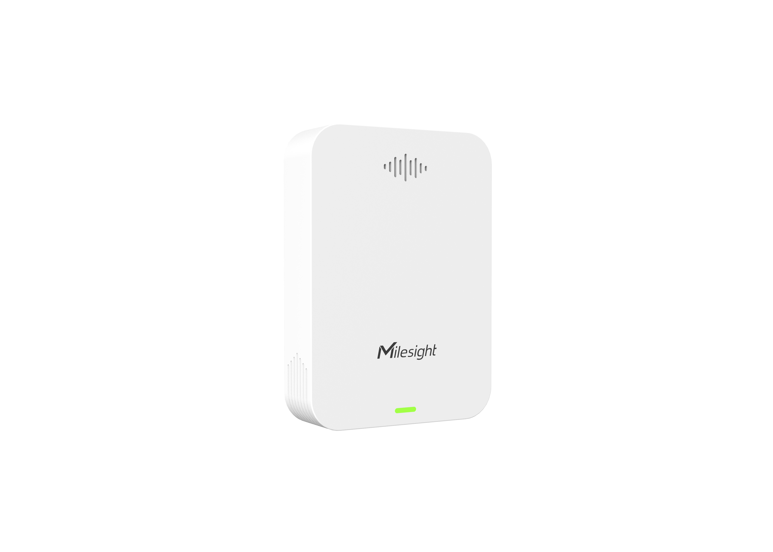
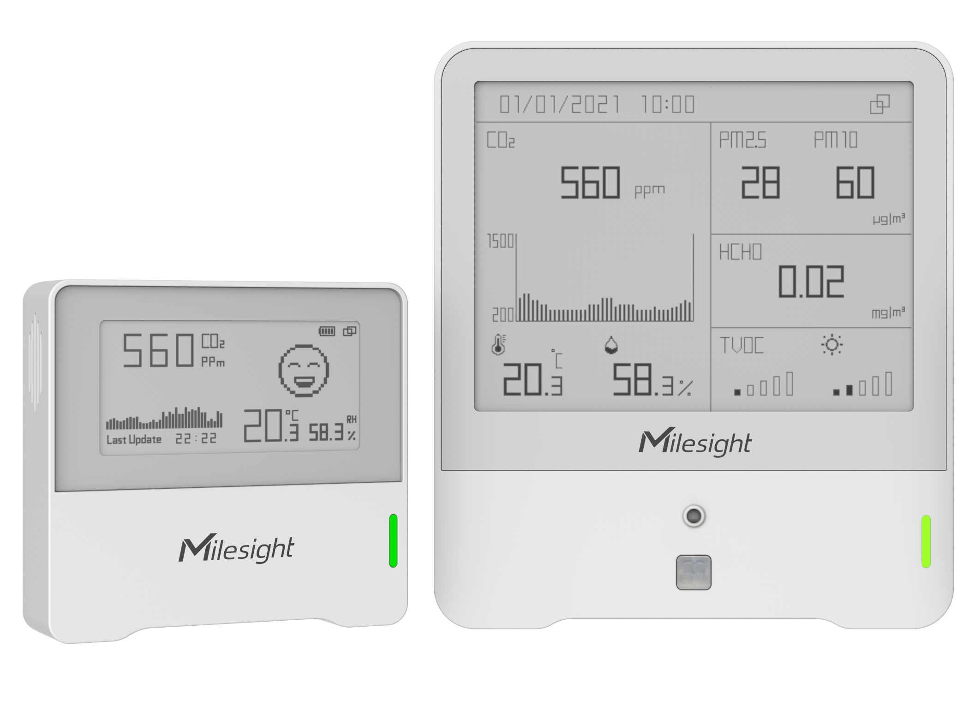
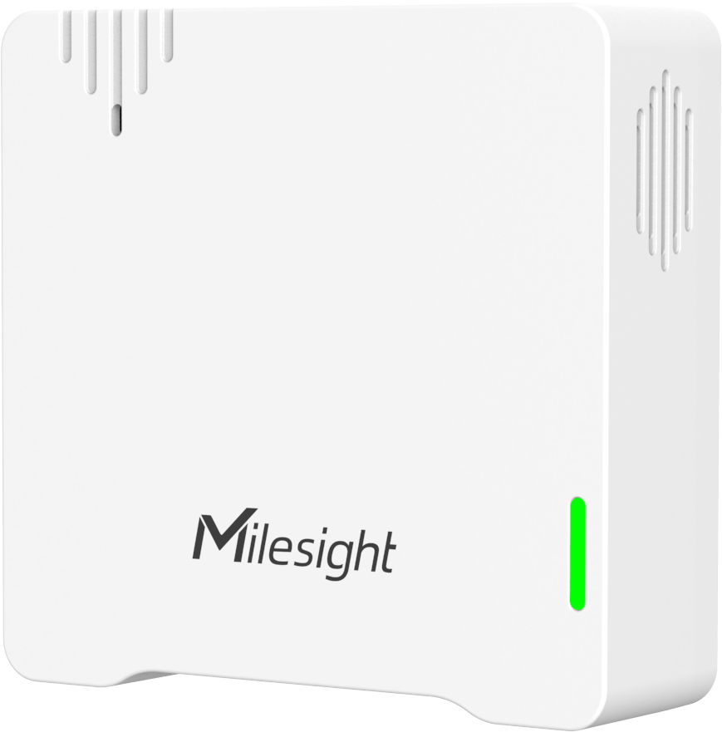
打开视界 感知无界
环境质量管理
打造舒适健康的楼宇环境
Notes:
过渡页

Slide 15
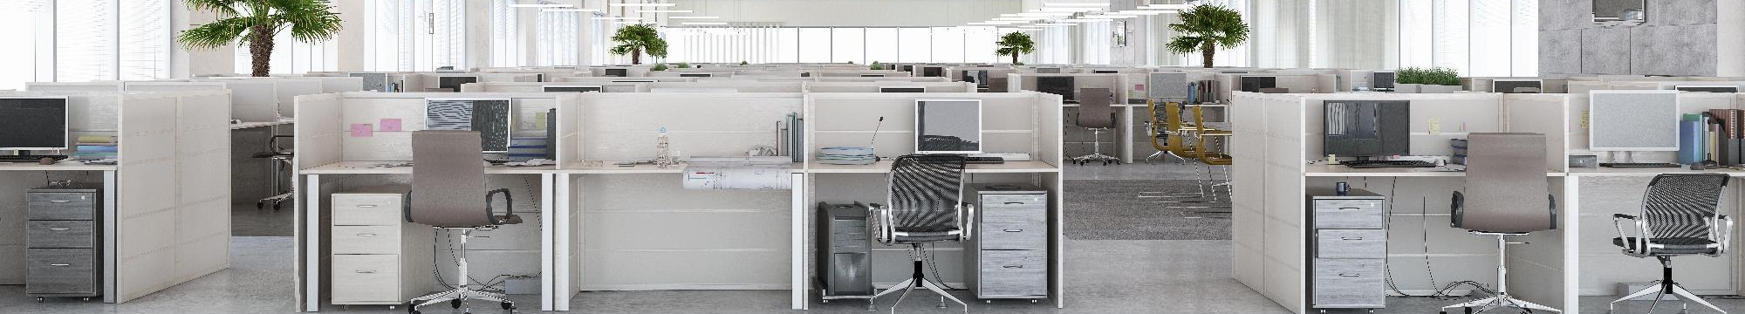


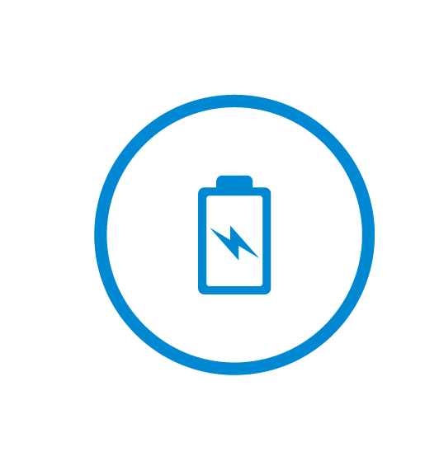




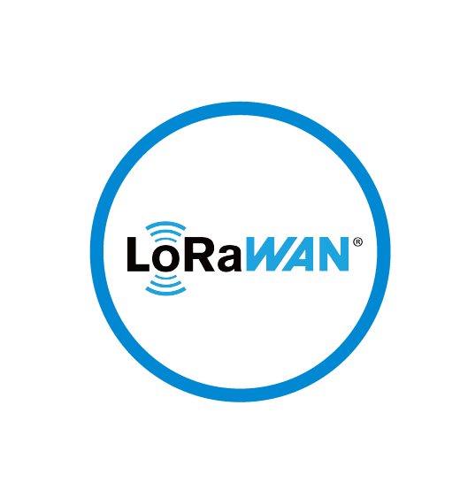

环境质量管理
打造健康舒适的室内环境
打开视界 感知无界
根据不同的监测需求选择合适的传感器，实时了解楼宇空间环境质量。指标异常及时告警，可联动新风系统、光照等设备及时改善环境，保证用户身心健康。
多项指标 全面监测
声光告警 智能联动
无线传输 持久续航
湿度
温度
PIR
光照
大气压
噪音
蜂鸣
LED灯
电池供电
TYPEC供电
NH₃
H₂S
C0
TVOC
PM2.5
&PM10
甲醛
/臭氧
₂
氨气
硫化氢
设备联动
LoRaWAN

Slide 16

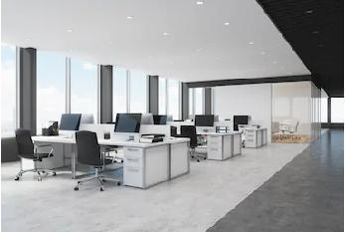

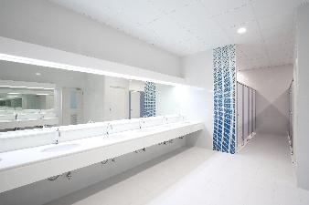
环境质量管理
打开视界 感知无界
光照
CO2
噪音
发现并解决楼宇内的环境问题，让楼宇建筑每一处的环境质量达标，为用户提供健康舒适的活动场所。
温湿度
TVOC
应用场景
公共区域
办公区
大堂
洗手间
Notes:
应用场景图

Slide 17
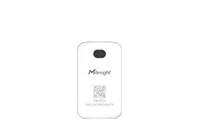
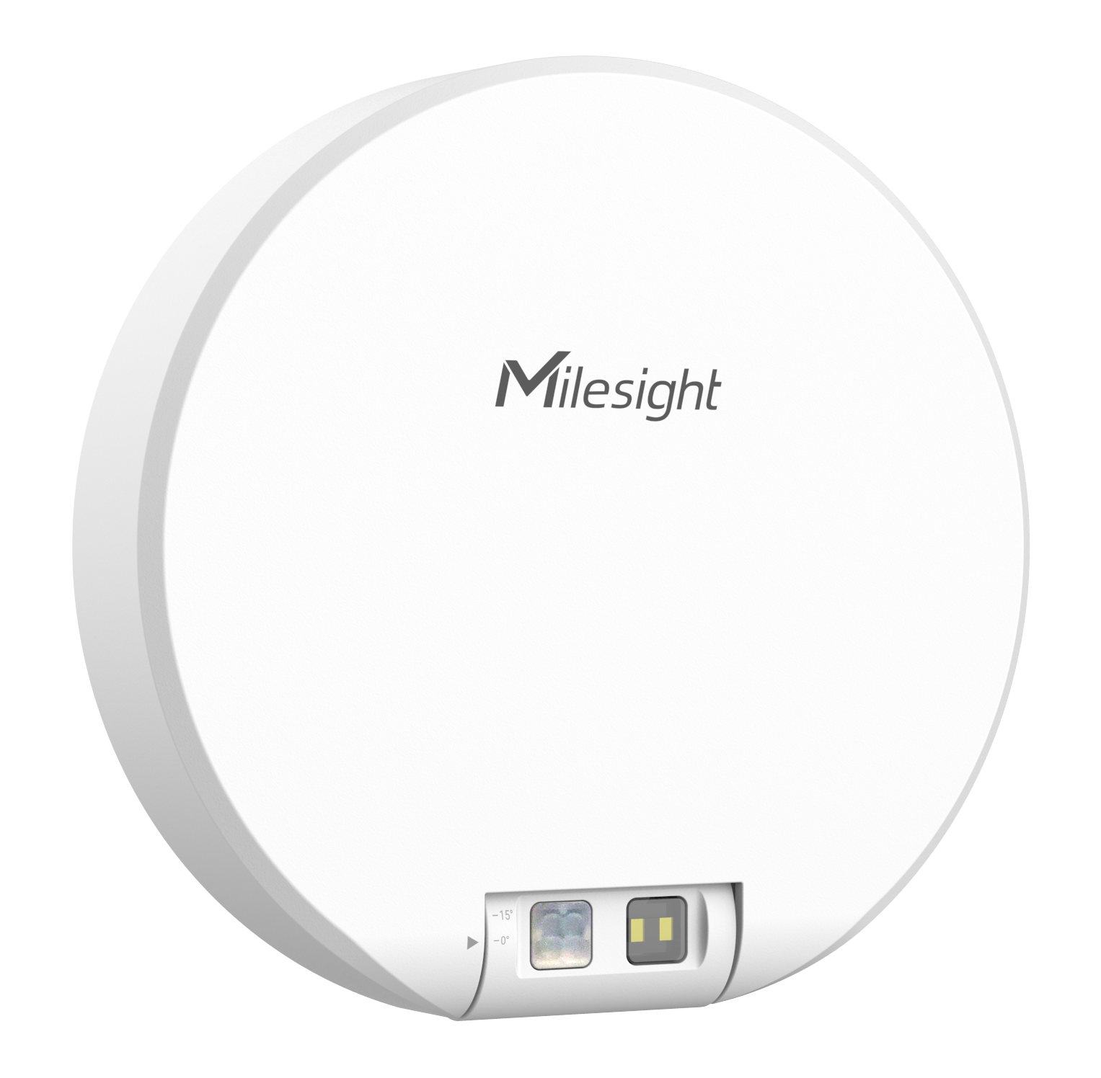
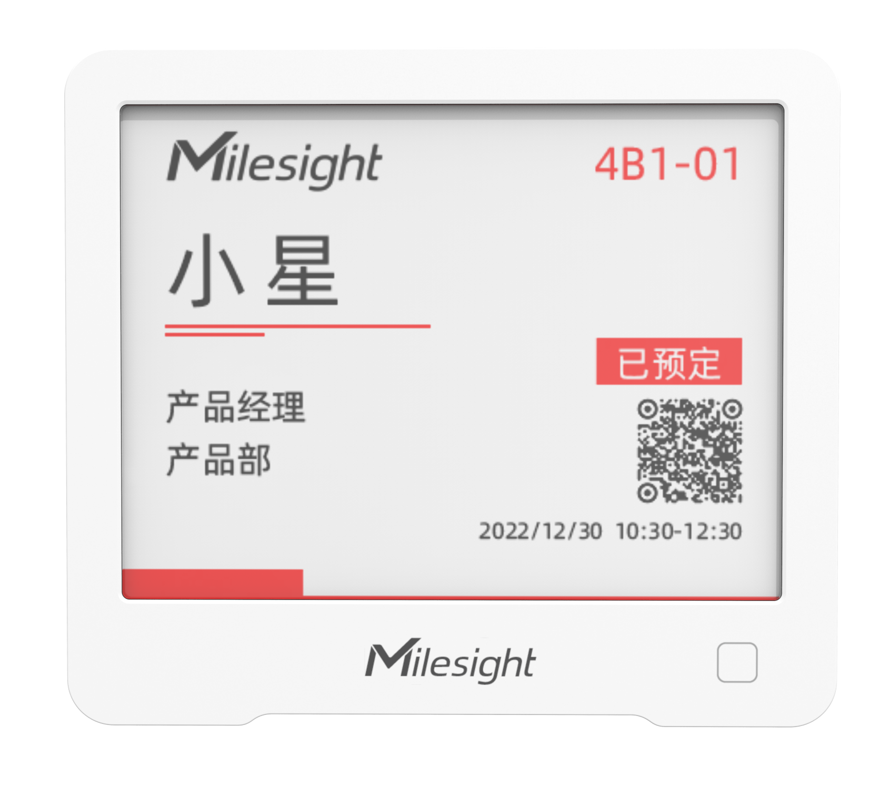
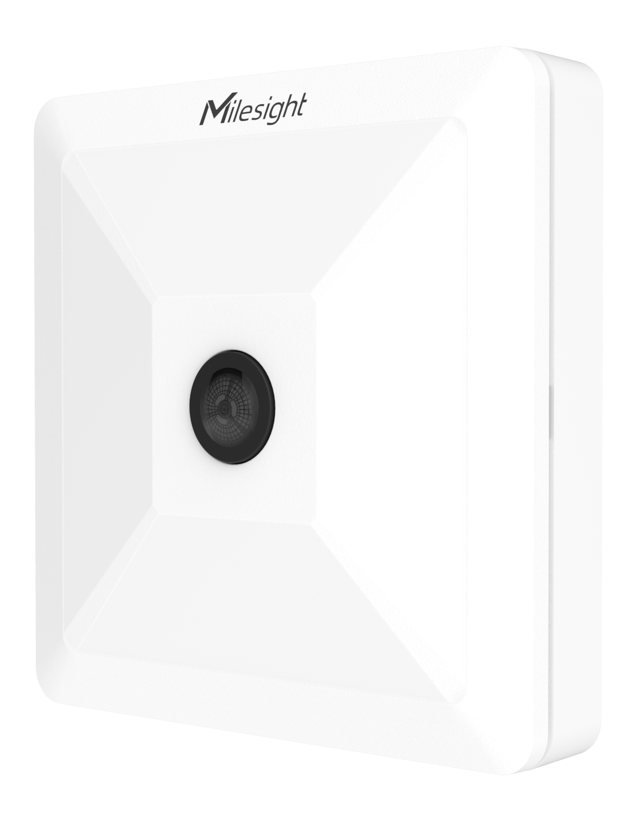
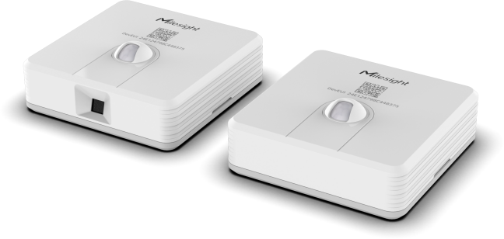
打开视界 感知无界
空间管理
提升空间管理效率和体验感
Notes:
过渡页

Slide 18
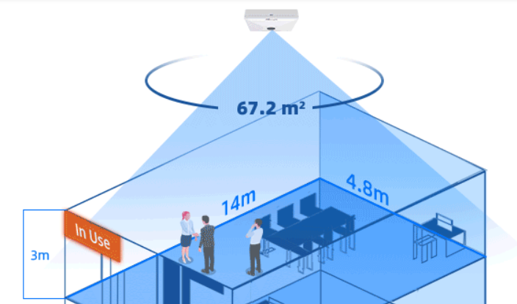
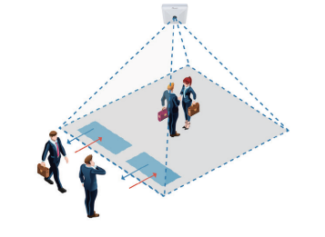
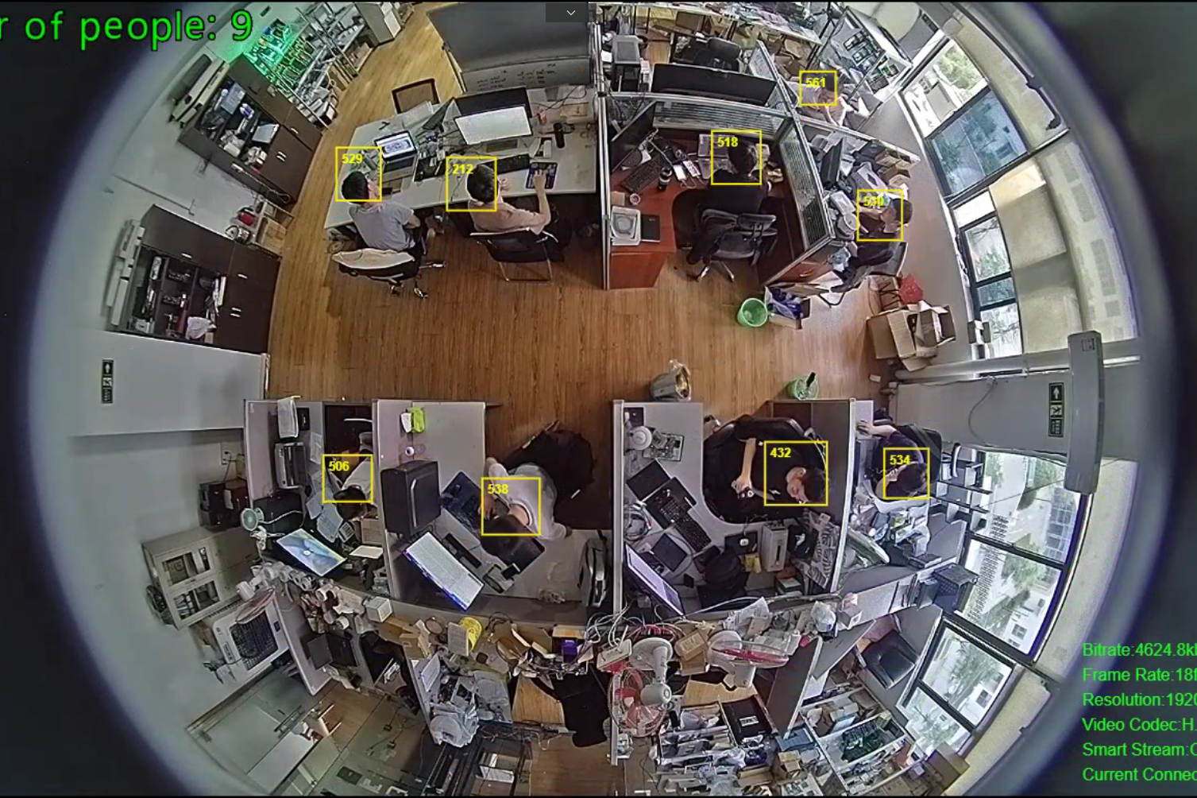
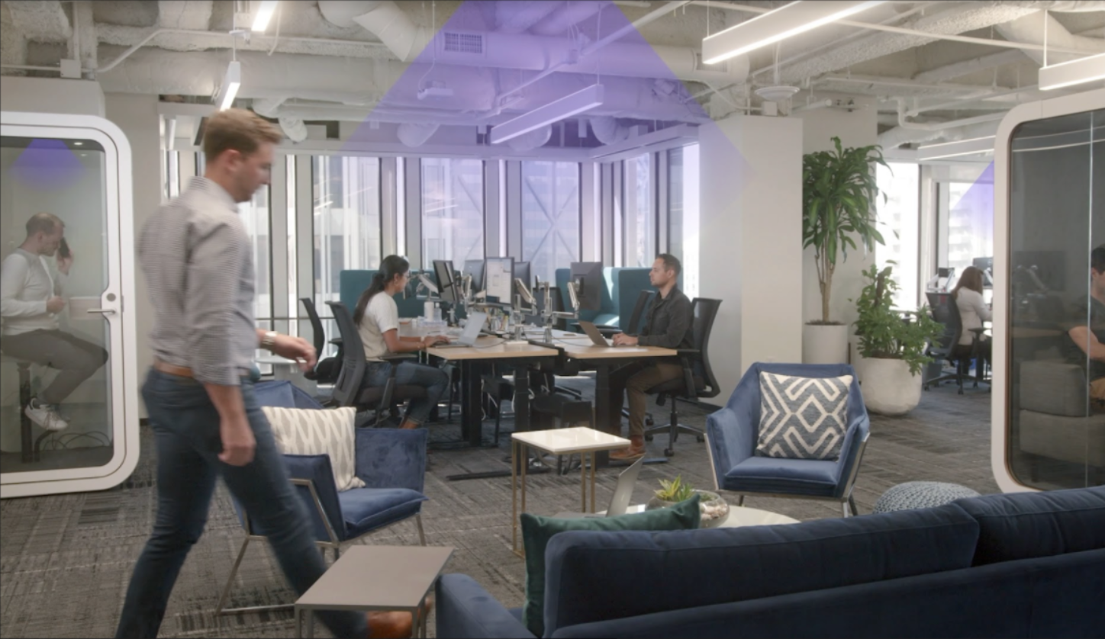
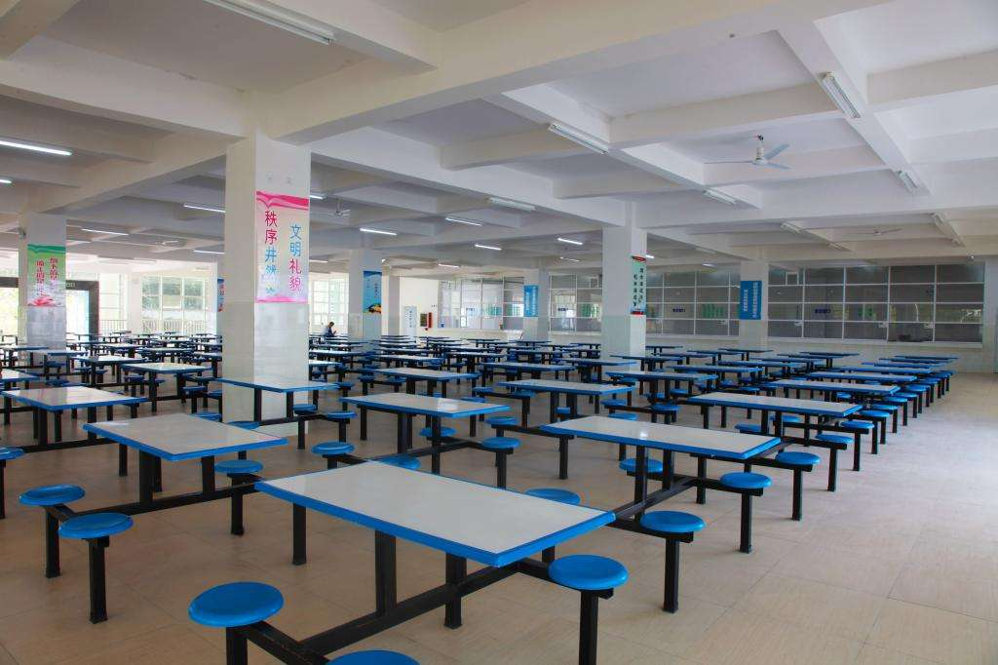
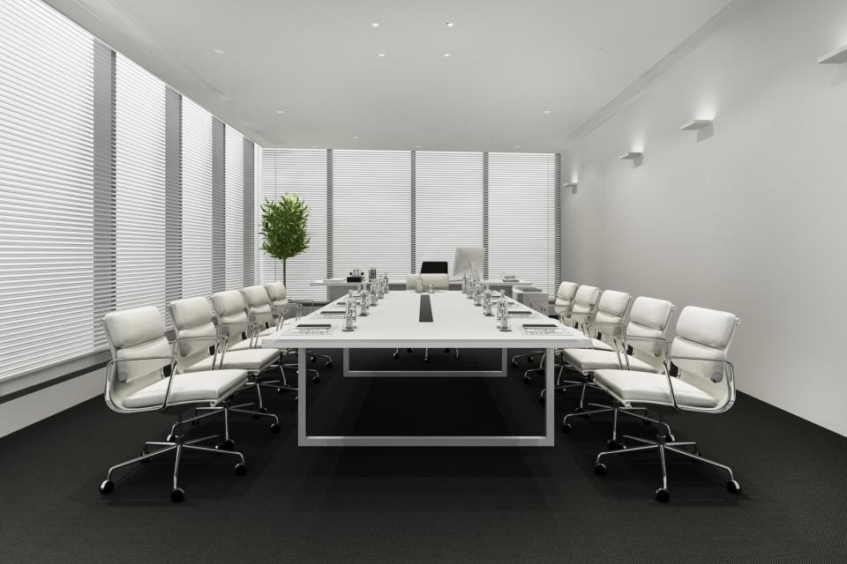
空间占用管理
实时了解空间使用情况
打开视界 感知无界
利用星纵物联AI识别技术摄像头，实时统计区域内的人数和占用情况，对空间进行智能化识别、监控、跟踪和管理。
空间占用检测
空间人数统计
过线人数统计
应用场景
公共区域人数统计
排队流量检测
会议室占用检测

Slide 19


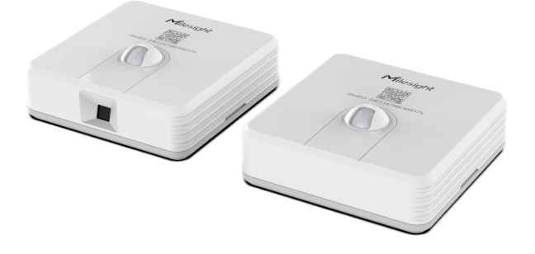
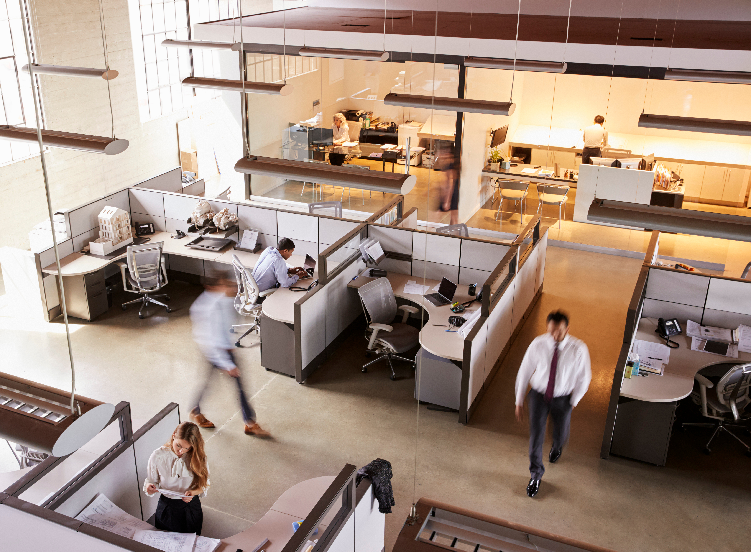
工位管理
让工位管理更加轻松高效
打开视界 感知无界
实现工位统一管理和精细化管理，实时监测工位占用情况，全面掌握工位使用信息。
统一管理，工位统计和分配更加高效
人员变动、工位移动，信息快速更改
远程批量设置，提升工位管理效率
智慧电子墨水屏，简约美观功能丰富
占用监测
亮度监测
信息展示
企业固定工位管理
API接口支持与第三方平台集成
支持线上预约或现场预约工位
实时展示工位使用状态
监测无人，自动释放工位
共享空间工位管理

Slide 20
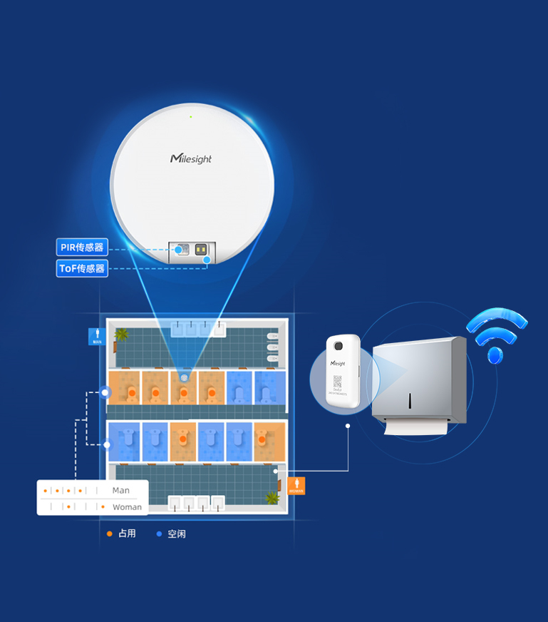
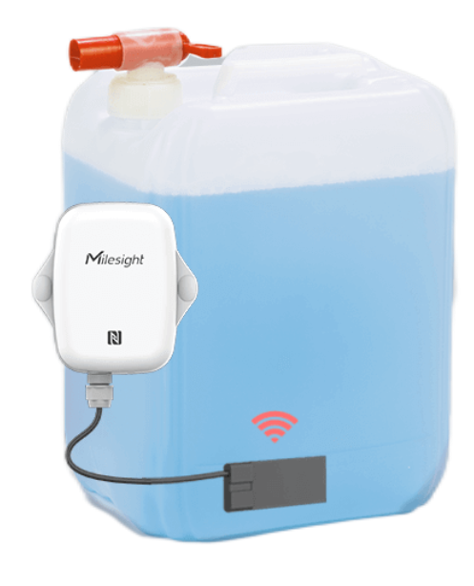
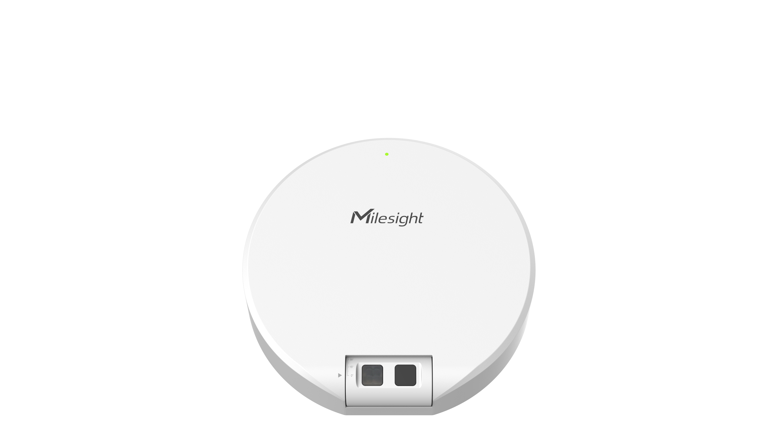
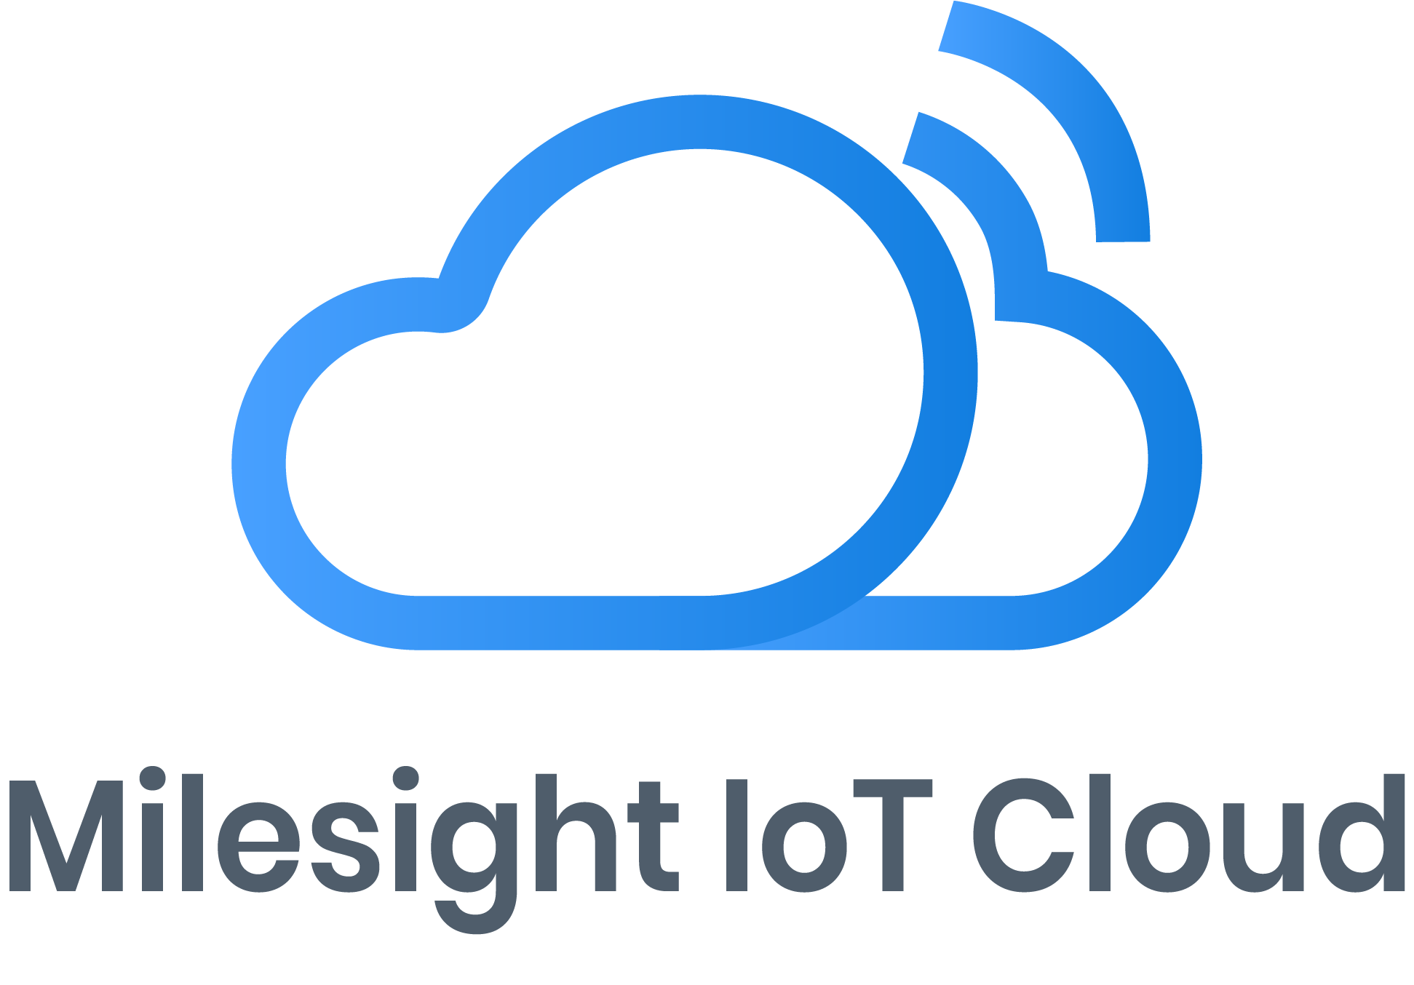
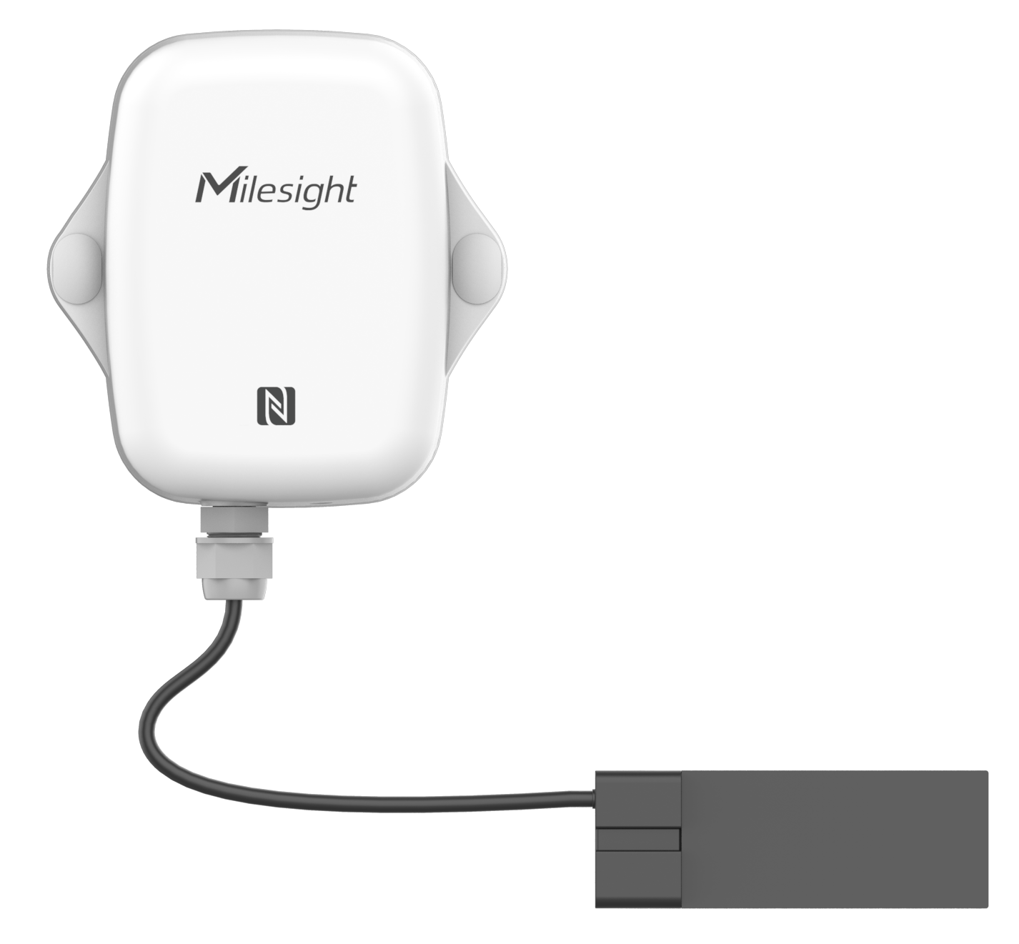
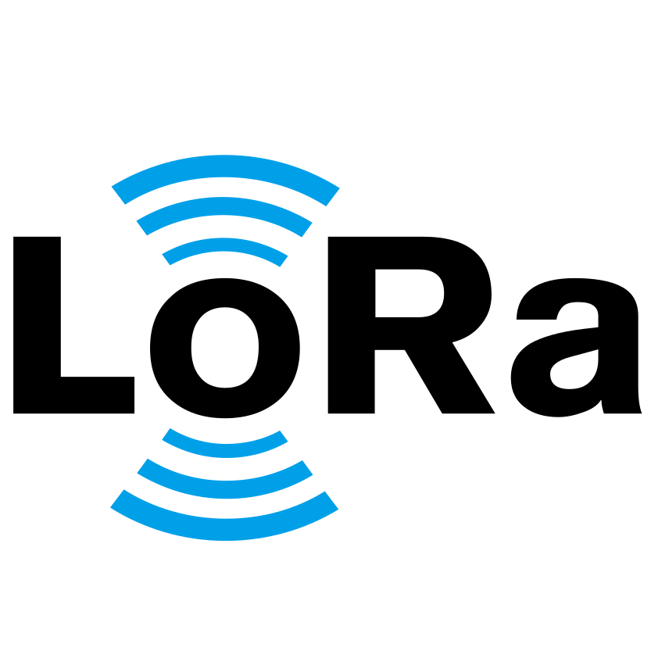
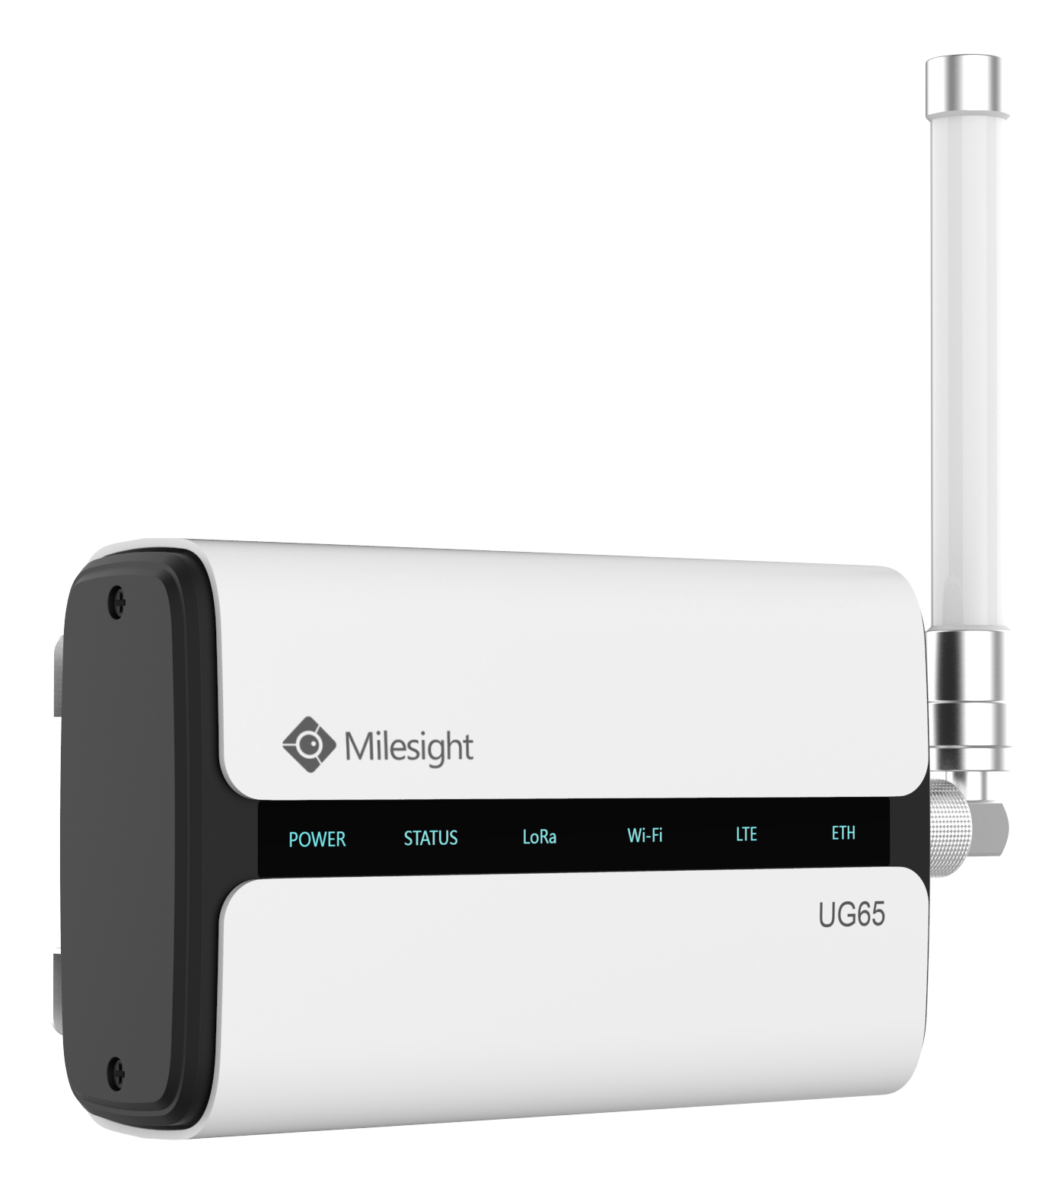

卫生间管理
提升楼宇卫生间的使用体验
打开视界 感知无界
实时监测卫生间厕位占用和洗手液、纸巾余量的情况，解决卫生间排队人太多，等候时间长，无洗手液、纸巾等体验差的问题。
更智能：有人无人实时呈现
更便捷：速找到可用厕位
更人性：避免排队久，无洗手液、纸巾
更安全：100%隐私保护
WS201
VS330
EM300-CL
LoRaWAN网关
管理平台

Slide 21















打开视界 感知无界
设备与能源管理
高效管理设备，优化能耗管理

Slide 22




智能灯光控制
智能控制 高效节能
多种情景
控制模式
打开视界 感知无界
告别纯手动控制，通过丰富智能的控制方式，实现人来灯亮、人走灯灭，高效控制楼宇各个区域的灯光照明，帮助降低管理成本，节约用电。
识别无人
自动关灯
控制方式
定时/延时
远程控制
探测有人
自动开灯
联动控制
本地控制

Slide 23






空调智能控制
提高空调能效，保证室内舒适度
打开视界 感知无界
中央空调系统的能耗占整个楼宇总能耗的40%~60%。
人体感应联动：监测有人自动开启空调设备，监测无人自动关闭空调设备，避免用电浪费；
温度自动调节：当室内温度超过系统设置的温度阈值，自动调节风机速度，保证室温适宜。
控制方式
温度感知调节
人体感应联动
本地控制
远程控制
定时控制
延时控制
4G/以太网/WIFI
调节空调温度
智能温控器
PIR+温度监测
LoRaWAN网关
管理平台
Notes:
第二个是空调智能控制部分，实现提高空调能效，保证室内舒适度。
按照之前了解的数据，中央空调系统的能耗占整个楼宇总能耗的40%~60%，这个占比来看空调部分能耗占比较大。那如何智能化管控这部分的能耗呢？
我们可以通过我们的PIR+温度传感器实现人体感应联动和温度自动调节，当PIR监测到有人之后自动开启空调设备，监测到无人自动关闭空调设备，避免无人时空调长时间开启导致能耗浪费。当室内温度超过系统设置的温度阈值之后，自动调节风机速度，保证室温适宜。这样可以避免空调长时间运行在高风速条件下导致能耗浪费。

Slide 24
















智能联动控制
可设计丰富的联动策略，采用LoRa无线传输和Milesight D2D技术，实现设备间的秒级联动及后台管理。
APIs or MQTT/HTTP/HTTPS
ETH /蜂窝/WIFI
打开视界 感知无界
第三方
管理平台
灯光联动控制
通风
检测有人联动打灯光
空调窗帘
采集控制器
会议室
灯光控制器/开关
温度升高
空气污染
办公区
检测有人打开灯光/电源
监测室内温度/空气质量
楼道
检测无人关闭灯光/电源
光线太暗
检测有人开灯
办公区
设备联动控制
控制指定设备开关
如窗帘
会议室
v
灯光控制器/开关
v

Slide 25

智能情景模式
应用Milesight D2D技术构建整个系统，可设置不同的情景模式，匹配对应的联动控制策略。通过情景面板选择需要的模式，对应的声、光、电设备自动启动或关闭，为用户提供智能、高效、便捷的楼宇空间环境。
打开视界 感知无界
午休模式
开关打开、电源开启
会议模式
开灯、开空调
关灯、关空调
空调/灯光打开、窗帘打开
紧急模式
放假模式
报警声音播放
全部设备关闭

Slide 26













能耗监测
让能耗可见、可控、可优
采集楼宇建筑中水电的用能数据，并支持用电数据异常告警。通过电流互感器、智能插座、灯光控制器等对配电箱、灯光以及其他单点设备进行电量能耗统计，达到精确管理能耗的目标。
功能亮点
打开视界 感知无界
支持阈值告警，策略联动，通过继电器口进行控制
水表/流量计
485/DI
支持采集电器电压、电流、功率、用电量
数传终端
电表
管理平台
LoRaWAN网关
支持远程控制/场景联动/延时任务/本地控制等方式
智能插座
灯光控制器
电流互感器
设备工业接口丰富，支持采集各类设备数据，计量精准，场景覆盖全面
应用场景
电表监测
配电箱用电监测
电器灯光能耗监测

Slide 27






巡检机器人赋能
保证数据高效稳定传输
功能亮点
智能巡检机器人在楼宇中扮演着重要角色，如访客路线引领、导览讲解、安防巡逻等，极大程度的解放或替代人力，弥补人工管理过程中效率低、信息不准确的问题。所以对于机器人数据采集、存储、传输的性能要求极高。
打开视界 感知无界
边缘计算，自由编程
NSA & SA 模式
星纵物联为客户提供5G小型传输路由，5G-Dongle，实现机器人数据的高效、稳定、低时延传输。
2.5 Gbps超高传输速度
5G NR Sub-6 GHz

Slide 28






打开视界 感知无界
安全管理
防范未然，保障楼宇资产安全
Notes:
过渡页

Slide 29





消防监测
防范未然，避免财产损失
通过安装传感器，实时感知空间状态，阈值触发及时报警，低时延通信，突发情况秒级传输，保障场所安全，避免财产损失。
打开视界 感知无界
室内烟雾实时监测，异常时通过声音、闪光、后台通知告警，有效预防和消除火灾隐患
烟雾监测
档案室、财务室等重要场所，可24小时实时监测门窗开关状态，实现防盗防窃
门窗开闭监测
LoRaWAN网关
实时监测楼宇机房、强电间、设备间等封闭场所的设备，避免设备因温度过高损坏，避免火灾隐患
设备温度监测
管理平台

Slide 30










供水泵房监测
保证楼宇供水的正常运转
实时监测供水泵房的各环节状态，包括水塔的水位、供水管道的压力、变频器等设备的安全运行状态，对供水进行远程管理，发现问题及时排查。
功能亮点
打开视界 感知无界
水位
支持水位的精准计量，测量精度±0.5% FS
管道压力
4G/以太网/WIFI
管理平台
测量范围0~1600kPa（16 Bar），精度±0.5% FS
LoRaWAN网关
变频器
485/DI/AI
数据传输终端
数采仪支持485/AI/DI类型的设备数据采集，继电器控制
应用场景
设备工业接口丰富，支持采集各类设备数据传感器节点持久续航长达10年
水塔水位监测
管道压力
设备监测

Slide 31



漏水监测
漏水及时报警，避免财产损失
通过在楼宇的重要场所安装水浸传感器，实时监测是否漏水，灵敏度高，漏水即可触发报警，保障场所安全，避免财产损失。
打开视界 感知无界
01
监测单点漏水事件
02
监测整面地板、沿线的漏水事件
管理平台
03
全面检测的线可无限延长，适合广域范围的漏水检测
LoRaWAN网关
应用场景
强/弱电间
资料档案室
单点检测
地板检测

Slide 32







楼宇监控
楼宇监控，让安防更高效可靠
创新融合5G、IoT、AI技术，画质高清、传输快速，实时远程掌握楼宇的出入口、通道、大堂等场所的人员情况，实现楼内楼外全方位监控。
打开视界 感知无界
监控画面高清流畅
漆黑环境不受影响
AI深度学习更可靠
应用部署高效便捷

Slide 33

打开视界 感知无界
配套软件服务
Notes:
过渡页

Slide 34


星纵云平台
智能远程监控 终端数据可视化
打开视界 感知无界
星纵物联自主研发的物联网应用平台，集规则引擎、设备统一管理、数据可视化等功能于一体，可满足快速部署落地。
App/Web

Slide 35

星纵云平台
实用小组件 让空间状况更直观
监测内容一目了然，实时展示数值/状态
实用组件自定义搭配，随意拖放，操作简便
提供时钟、地图、折线图/饼图/柱状图、警报列表等
支持自定义应用场景示意图，按需绘制与添加图层

Slide 36




星纵云平台
每一次告警有迹可循
智能化监测预警机制
告警记录：设备状态变动及时上报
规则触发记录：报警次数及信息统计
报表导出记录：数据报表定时推送
用电量
环境温湿度
设备情况
有害气体
漏水情况
人群数量
超限预警
异常报警
通知方式
邮箱
手机APP
PC端

Slide 37




星纵云平台——移动端管理
设备实时告警
数据实时查看
设备地图管理
规则远程下发

Slide 38
打开视界 感知无界
04
方案价值
亮点与优势

Slide 39
产品优势
打开视界 感知无界
01
02
03
04
05
部署便捷
快速联动
兼容性高
持久续航
统一管理
产品采用电池供电，通过 LoRaWAN®无线传输方式，无需布线。
通过Milesight D2D 协议，实现设备间无网关直接通信，1秒快速联动。
LoRaWAN®标准协议，支持与不同厂家网关与节点兼容；支持与第三方网络服务器平台对接。
LoRaWAN®通信协议功耗低，电池供电便可以能保证持久续航，无需额外接入电源。
产品可以通过星纵物联配套的软件平台进行一站式管理，实时监控设备运行状态与关键参数，让管理更高效。

Slide 40



方案亮点
降低人工成本，提高管理效率
打开视界 感知无界
70%
80%
60%
人工部署
人工巡检
人工维护
设备采用无线通讯方式，传感器和网关无需布线，极大节省人工部署成本。
用设备感知代替人工巡检，减少人工巡检量和巡检人员，提高管理效率。
传感器电池长续航供电，网关集中式管理，手机NFC配置，维护简单，维护量小，节省运维成本。

Slide 41







方案亮点
打造健康舒适的楼宇环境
打开视界 感知无界
环境质量监测传感器
可根据二氧化碳水平联动控制HVAC运行，实现区域通风调节。还可以利用传感器提供的数据（占用、温度、湿度、管道静压、空气质量）为空间环境管理提供决策依据。
智能建筑软件收集来自各种传感器的信息，并将这些信息实时地保存。获取的信息库内容，经由工程师开发的智能建筑软件算法得到优化，帮助减少不必要的HVAC消耗、检测和诊断故障等功能。
节省能源消耗
打造绿色建筑
降低运行管理费
提高管理效果
提升环境舒适度
和员工体验

Slide 42
方案亮点
降低能耗，打造绿色节能建筑
打开视界 感知无界
灯光能耗
空调能耗
HVAC调节
-30%
-30%
-20%
18万度
21万度
60万度
72万度
暖通通风能耗
智能化调
节能耗
42万度
51万度
旧大楼
传统普通开关
新大楼
智能开关策略
宿舍
人工手动开关
宿舍
智能控制策略
旧大楼
无环境数据指导
新增后
数据指导HVAC
一栋5层高的办公楼如果使用智能灯控设备控制/联动可实现灯光能耗的节约30%电耗。
一栋14层高的宿舍楼如果使用空调控制/联动传感器可节省能耗的节约30%电耗。
一栋19层高的商业大厦使用环境监测传感器指导HVAC调节，每年可节省约24万人民币。

Slide 43
打开视界 感知无界
05
成功案例

Slide 44



项目概况
北京城建智控
办公楼智慧升级改造
共7层楼 I 总面积20000㎡
节能率达18.2%
办公空间智能化
打造标杆案例

Slide 45
项目背景&痛点需求
项目背景
近年来我国相继出台多项政策鼓励利用5G、物联网等新技术推动楼宇智能化改造。如《物联网新型基础设施建设三年行动计划（2021-2023年）》提到加快物联网技术在智慧建筑方面的应用，《“十四五”规划和 2035 远景目标纲要》明确提出推进建筑的物联网应用和智能化改造等。在政策驱动下，楼宇市场信息需求由传统“有线网络”向“智能化、数字化”演进。
北京城建智控科技股份有限公司是北京城建集团旗下提供科技创新产品及服务的公司，深耕数字交通领域，以“云计算、大数据、物联网、人工智能”等新兴技术为核心，打造“产品+服务”的交通数字化转型体系，推动中国城市轨道交通行业的数字化转型升级。
痛点需求
基于业务发展规划，城建智控正在从单一产品提供商向综合解决方案服务商转型，想要将星纵物联产品融入办公大楼的智慧化升级改造中，从而打造智慧楼宇标杆案例。
通过办公楼宇的智能化管理，解决空气质量情况不透明、温度控制不灵活、能源无效浪费、人工管理混乱且成本高昂等问题，为员工创造更美好的办公环境。

Slide 46





应用场景
空气质量监测：通过AM307监测室内环境数据，电子墨水屏实时显示。当某项指标超阈值发出告警提示，平台联动下发指令开启新风系统。
智能灯光控制：通过WS50x 智能控制灯光，支持联动控制和远程控制，也可通过WS156 实现上/下班一键情景控制。
会议室使用管理：VS121检测会议室使用状态，检测有人便联动WS50x和WS523 自动开启灯光、空调和大屏；检测连续10分钟无人，关闭设备并释放会议室，提升会议室使用率的同时降低能耗。会议结束后，通过WS101一键呼叫保洁进行会议室打扫及饮用水补充。
机房环境监测：通过EM320-TH 监测机房环境温湿度，确保机房环境处于适宜的状态，通过EM300-SLD/ZLD 检测机房内是否漏水，一旦机房环境异常立即发出警报，有效保障机房安全、稳定运行。
卫生间使用管理：采用GS301 监测卫生间的氨气和硫化氢是否超标， 超标联动平台电话语音通知保洁打扫并通风。采用WS201监测厕纸的余量，缺纸及时通知保洁补充。
网关部署：该项目通过UG65室内型基站网关和UG63轻量级室内网关联合部署，实现大楼所有区域LoRaWAN®网关覆盖，为当前设备的接入提供了数据稳定传输的保障。

Slide 47


项目亮点与价值
项目效益
客户评价
无线部署：LoRaWAN®无线通信，无需布线，极大节省部署及后期维护成本，智能化改造时无需大动干戈，不影响员工正常办公。
节能降本：智能灯光控制和智能用电设备管理，帮助企业每年降低7.4%的照明能耗和1.4%的设备用电能耗，年均节约电费14.5万元，项目整体节能率达18.20%，同时为其提供管理和碳排放的数据支撑。
通过接入星纵物联的传感器设备，丰富和充实了城建智控的智慧楼宇解决方案，为其提供了一套轻量级的办公楼宇改造升级的方案，打造设备无线化、升级简单化、场景智能化的改造理念，结合数字孪生技术的应用，让楼宇与人之间的互动更为简单高效。
改造前年总用电 | 110W Kwh
改造后年总用电 | 90W Kwh
综合节能用电 | 20W Kwh
节约成本 | 约300,000人民币
整体节能率 | 18.20%
分项 节能率 测算 | 照明 | 空调
 | 7.40% | 7.10%
 | 插座 | 新风
 | 1.40% | 2.30%
升级方案：通过接入星纵物联的设备，丰富了城建智控的智慧楼宇解决方案，为其提供了一套轻量级、设备无线化、智能化的改造升级方案。

Slide 48


项目概况
恺英网络大厦
绿色智慧办公楼建设
1栋楼 I 共35层
部署成本降60%~70%
节省能耗20%~30%
为碳排提供数据支撑

Slide 49

项目背景&痛点需求
项目背景
市场趋势：随着智能科技的发展和人们对便利、舒适生活需求的提升，智能楼宇管理的需求不断增加，楼宇智能化建造与改造成为趋势。
国家政策：双碳背景下，企业需要进行节能、降耗、减排，楼宇能源消耗大，采用智能化系统和物联网技术可以优化楼宇的能源使用效率，降低能耗。
企业社会责任：为贯彻落实绿色发展理念，推进建设绿色办公楼，为员工提供健康、适用、高效的办公空间，恺英网络大厦，作为当地节能的智慧办公标杆工程，通过实施能耗监测和智能化管理，达成整栋办公楼的节能目标。
痛点需求
电梯厅、办公区、会议室、走廊过道、茶水区等空间实现人来灯开、人走灯灭的智能化控制。
厕所实现人来灯开、排风扇开，人走灯灭、排气扇关的智能化控制，同时监测厕所坑位占用情况。
办公楼内的空气质量监测，实现空调和新风系统的智能化联动。
垃圾房、弱电井等场景的排风扇远程控制。

Slide 50










应用场景
办公楼装修共计35层（1~32层和负1~负3层）
通过智能物联网产品，实现对电梯厅、办公区、会议室、厕所、走廊过道、茶水区、垃圾房、弱电井等空间的智能化体验。
●办公楼灯光控制：WS202 监测有人时，通过D2D联动WS50x 实现”人来灯开，人走灯灭“的智能控制，并且支持远程控制。
●电梯厅空调控制：通过EM300-TH 监测环境温度，当温度达到阈值时联动空调面板开启/关闭空调。
●会议室设备控制：预约系统提示会议即将开始时，联动WS515 控制会议室大屏自动开启。
●卫生间占用监测：WS301 检测门开关情况，WS202 检测坑位占用状态，来人时通过D2D联动WS50x 控制排风扇和灯光开启。
●办公区空气质量监测：通过AM319监测温湿度、CO2、 PM2.5&PM10等参数，当温度达到阈值联动空调，当PM2.5和CO2 浓度达到阈值，联动开启新风系统。

Slide 51

项目亮点与价值
项目效益
●数据支撑：提供可视化监测数据，为企业管理决策和碳排放提供数据支撑。
●智能管理：通过传感器和智能终端设备，实现智能联动，高效管理。
●节能减排：减少办公用电能耗，降低碳排放，打造健康舒适的人性化办公环境，提升办公效率。

Slide 52

期待与您合作
Better Inside, More in Sight

